Slide 1
Акция – как эффективное мероприятие в деле пропаганды безопасности дорожного движения
Татаринова Екатерина Александровна,
педагог - организатор
МБУ ДО «Дом детского творчества №4», г. Новокузнецк

Slide 2
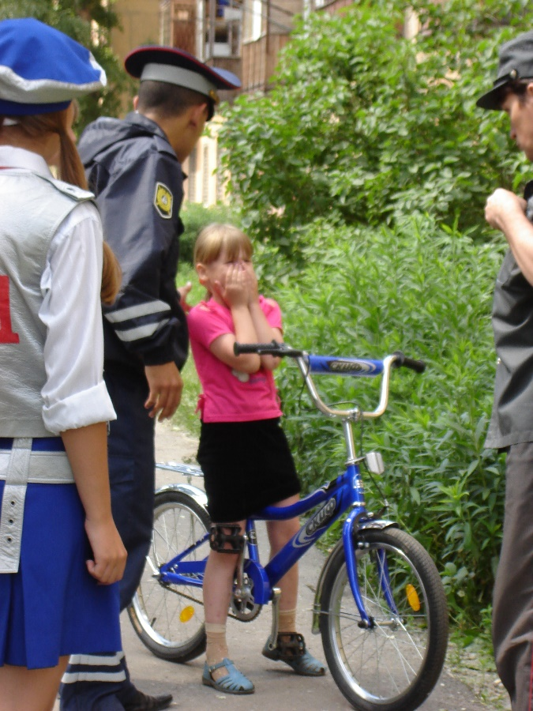
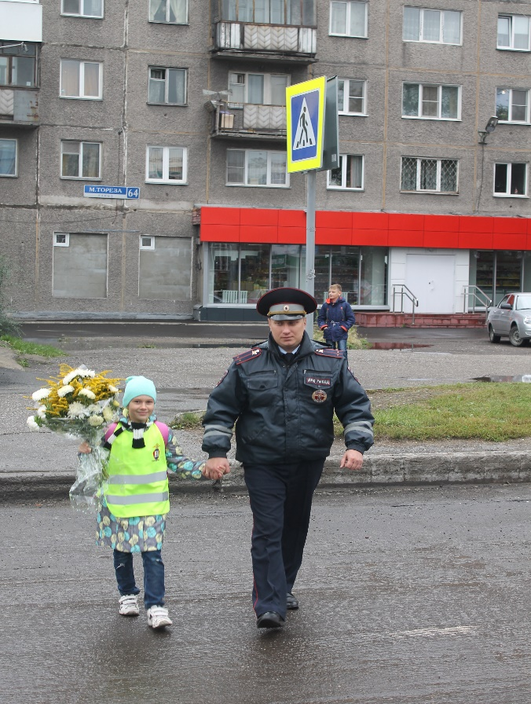

Slide 3
Что такое акция? Что отличает ее от других форм массовых мероприятий?
Акция – это вовлечение (движение, действие), умение создать событие для достижения поставленной цели. И это должно быть ярко!
Акция – большое комплексное мероприятие, продолжительность которого зависит от поставленных задач.

Slide 4
Необходимо четко продумать цели, содержание и организацию проводимых в рамках акции мероприятий. Для этого необходимо:
1. Правильно поставленные цели и понимание, каким должен быть результат;
2. Подробный сценарий (программа) с задачей для каждого участника акции.
3. Яркий формат (удачное название, лозунг, необычная атрибутика, оформление, одежда участников, яркое действо и пр.);
4. Поощрение участников акции и демонстрация ее итогов.
5. По - возможности, пролонгированность акции, возведение ее в статус традиционной.

Slide 5
Как организовать акцию
№ 1. Определение информационного повода.
Повод для акции может быть любой:
- проведение профилактической операции;
- юбилейная календарная дата;
- значимое событие;
- актуальная проблема;

Slide 6
№ 2. Определение целевой аудитории.
Определение тех, кому адресована акция очень важно. От этого зависит разработка всей программы. Чем конкретнее определены адресаты акции, тем нагляднее и эффективнее может быть полученный результат.

Slide 7
Шаг № 3. Ключевые моменты акции.
Определение ключевых моментов планируемой акции: что есть, что планируется сделать, какие есть ресурсы, кто участники и уровень их подготовки, ожидаемые результаты и т.п. Все эти моменты очень важны и должны быть конкретны.

Slide 8
Шаг № 4. Составление плана.
Он включает:
- определение темы акции;
- определение цели и задач акции;
- название, девиз;
- определение даты, места, времени проведения;
- подготовка атрибутов акции;
- репетиции, беседы, разъяснительная работа с участниками акции
- подготовка и тиражирование печатной продукции (плакаты, закладки, буклеты, грамоты, атрибуты (например, ромашка) и пр.);

Slide 9
Шаг № 5. Написание сценария (программы) акции.
Сценарий (программа) акции по насыщенности мероприятиями зависит от ее цели. От цели зависит и продолжительность акции, адресаты и место проведения.

Slide 10
Шаг № 6. Проведение акции.
В акции необходим один координатор, тот, кто знает ответы на все вопросы и ведет всю акцию. Организатор должен знать все варианты проведения акции при непредвиденных обстоятельствах.

Slide 11
Шаг № 7. Анализ акции.
По завершению акции проводится анализ, включающий в себя следующие важные компоненты:
- ход мероприятия в целом;
- наиболее удачные моменты и недостатки, а также трудности, с которыми пришлось столкнуться при организации и проведению мероприятия;
- общую эффективность мероприятия;
- отзывы участников акции.

Slide 12
Формы проведения акций:
- Шествие
- Хэппенинг
- Флешмоб
- Смартмоб
- Живая стена
- Велопробег
- Фрейм
- Виртуальная акция

Slide 13
Акции районного клуба «Планета ЮИД»

Slide 14
«Трамвай
безопасности»

Slide 15
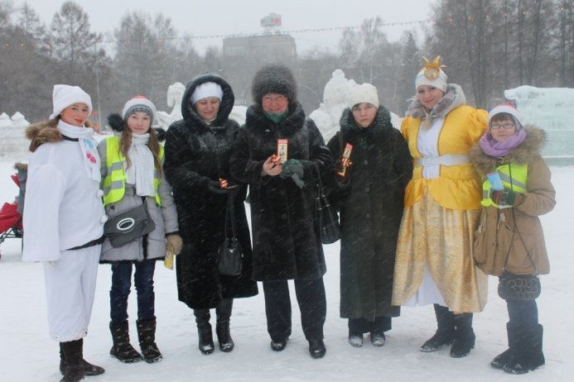
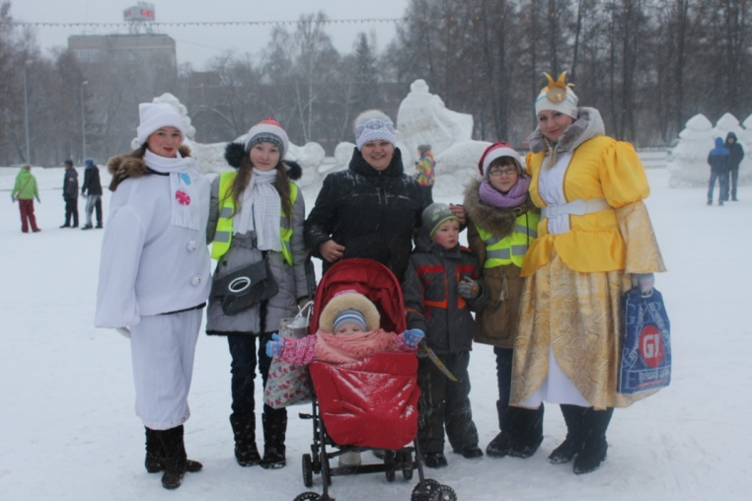
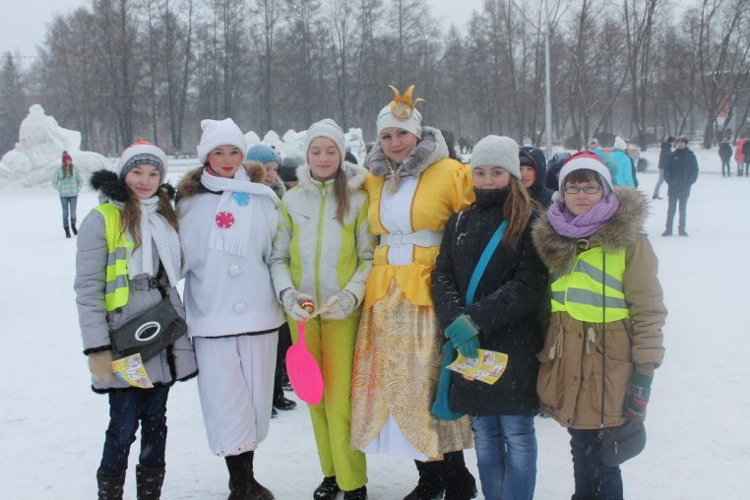
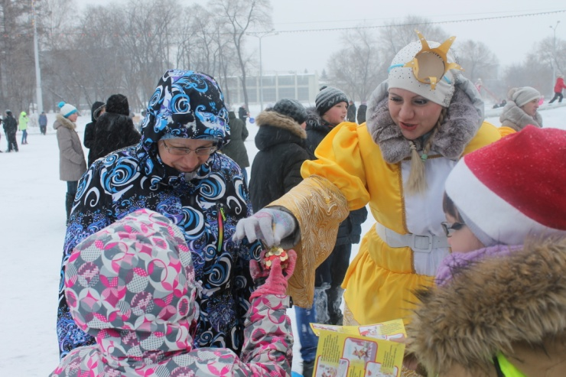
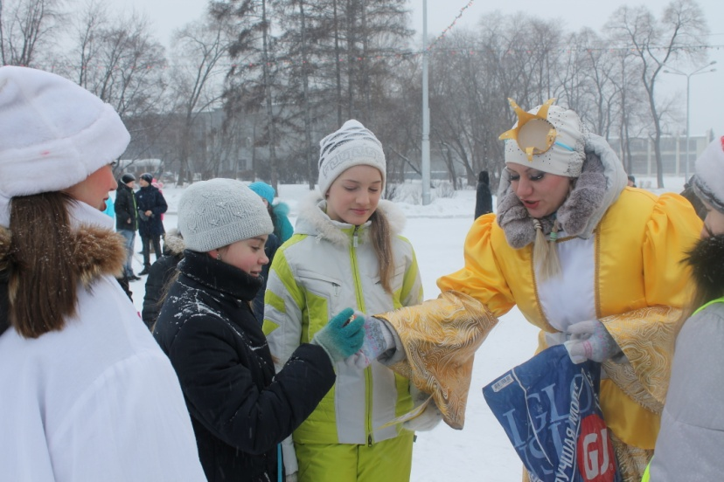
В новый год вступаем, пдд мы соблюдаем!

Slide 16
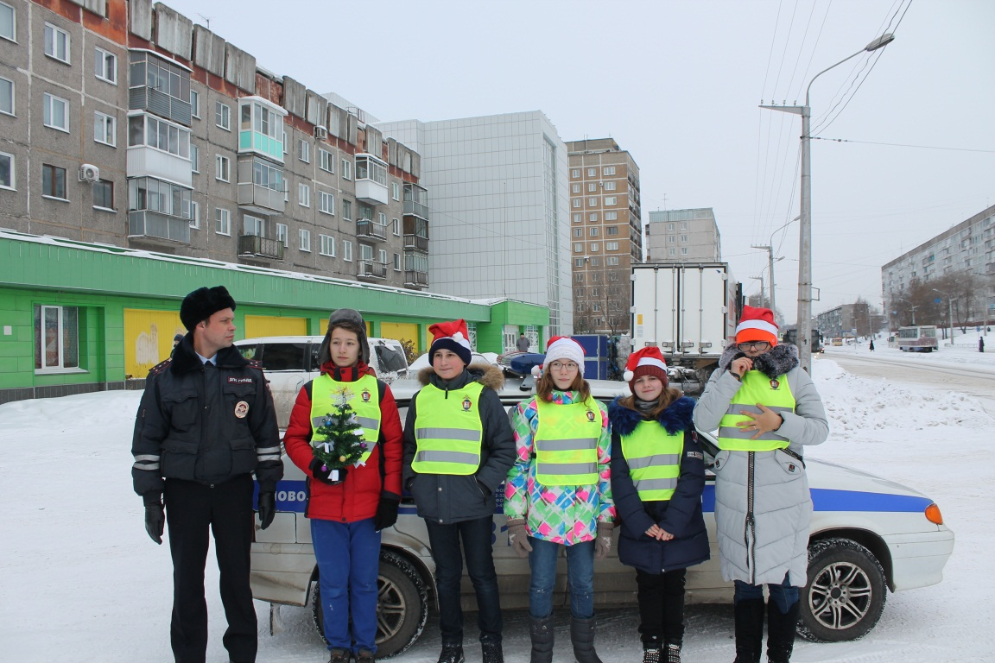

Slide 17
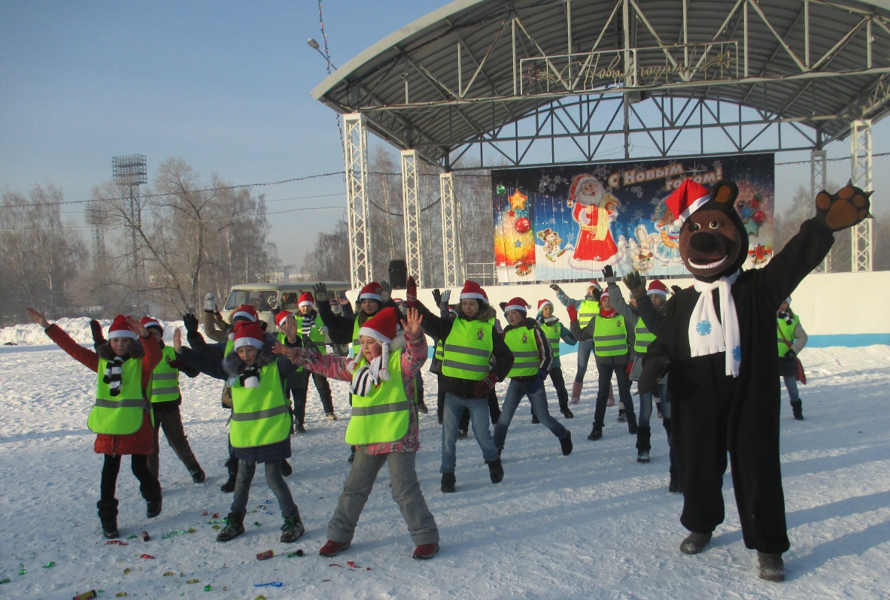
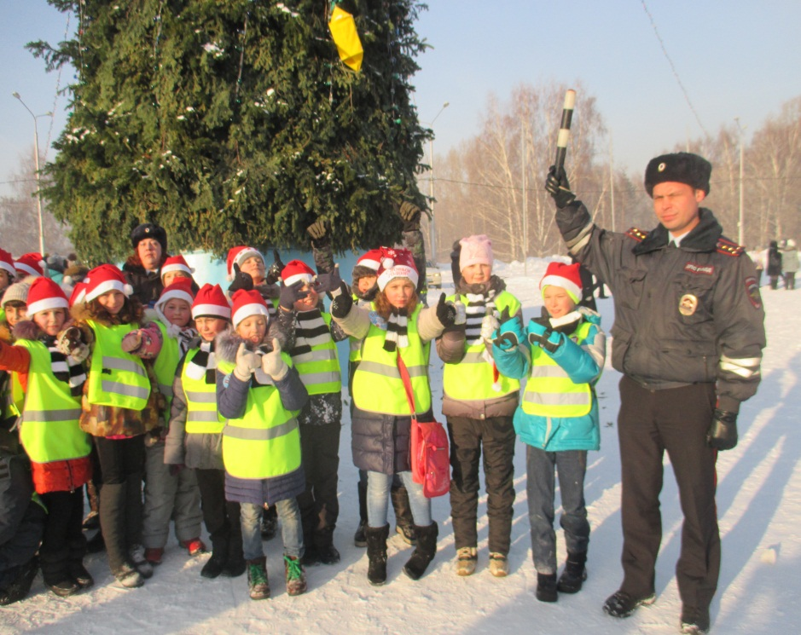

Slide 18
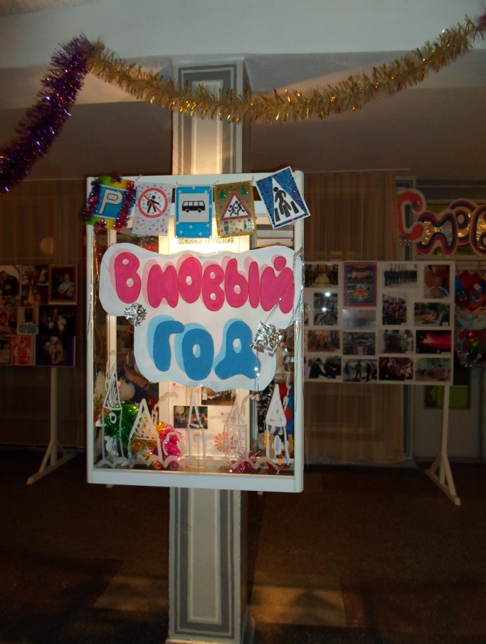
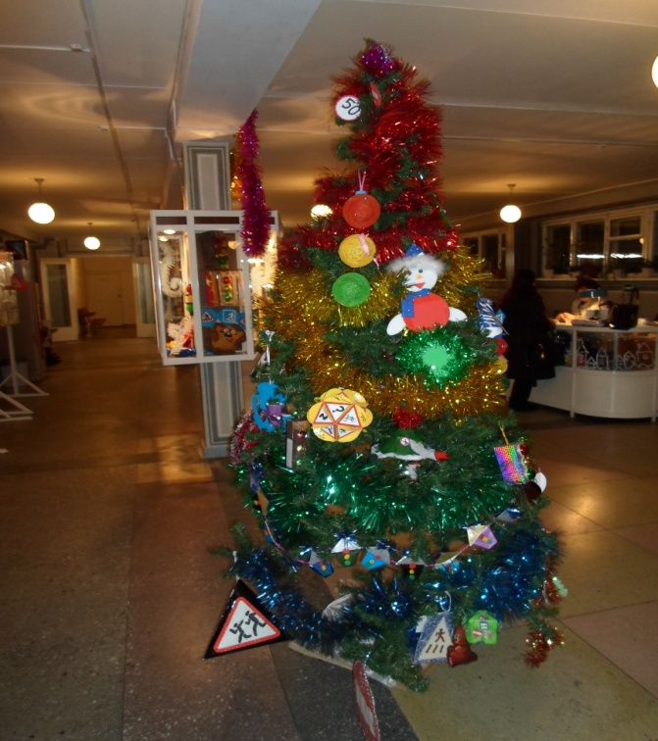
«В Новый год
по безопасным
дорогам!»

Slide 19
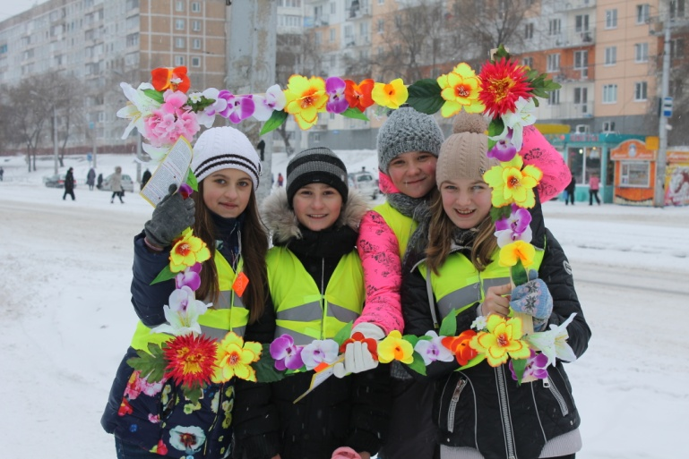
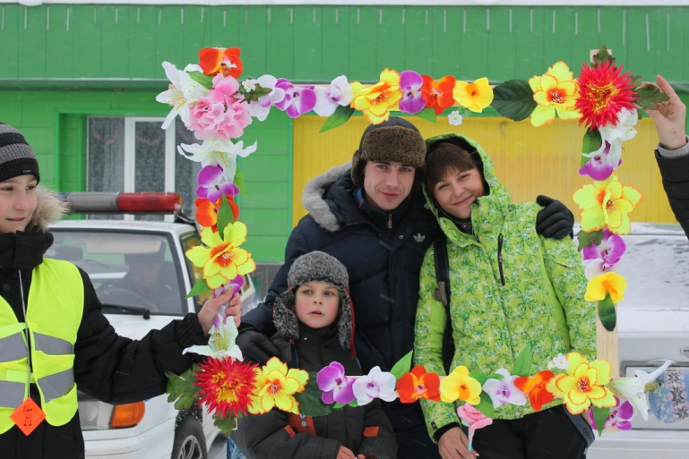
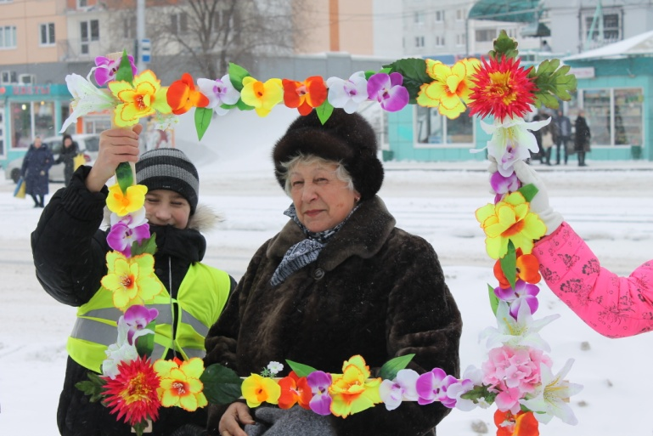
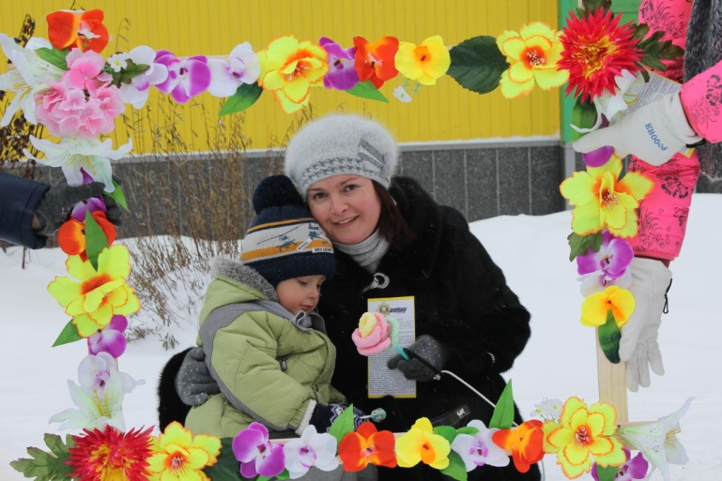
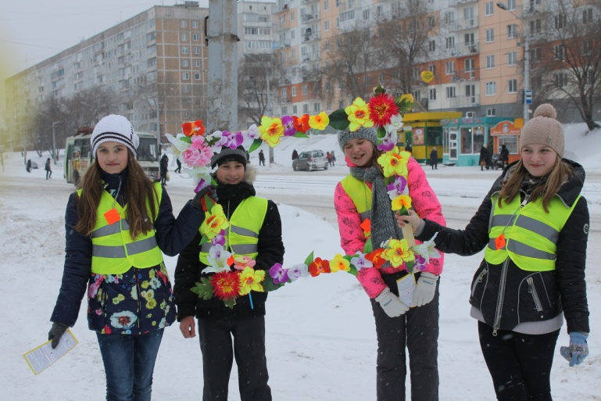
Акция к Дню матери

Slide 20
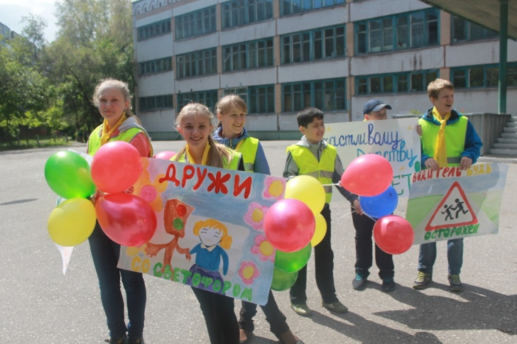
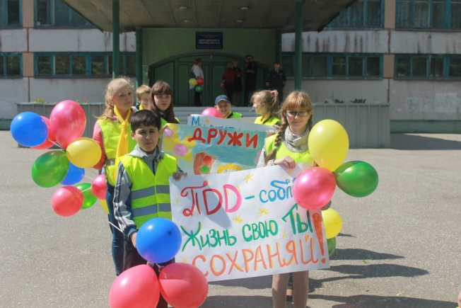
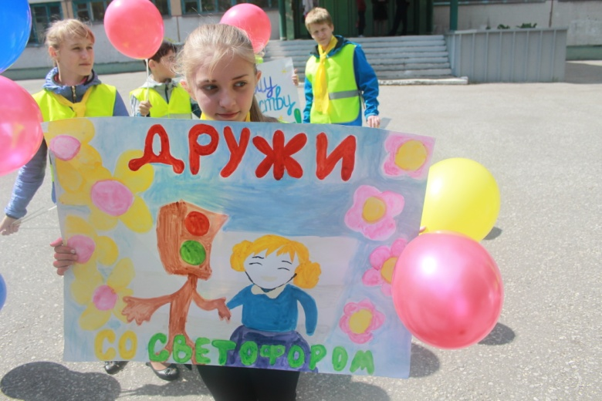
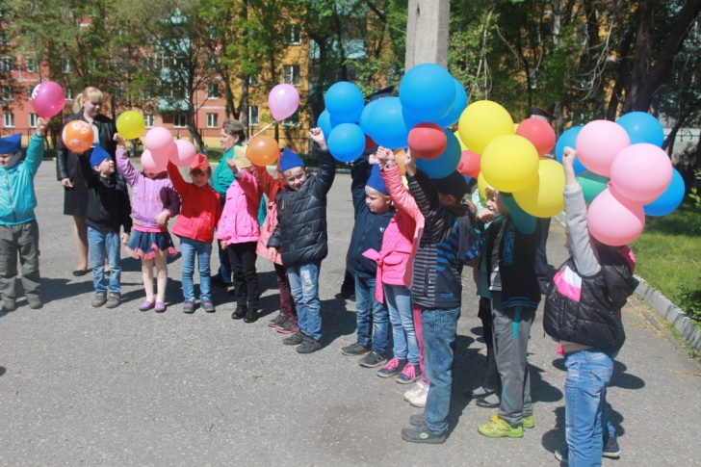
Мой безопасный путь – в школу

Slide 21
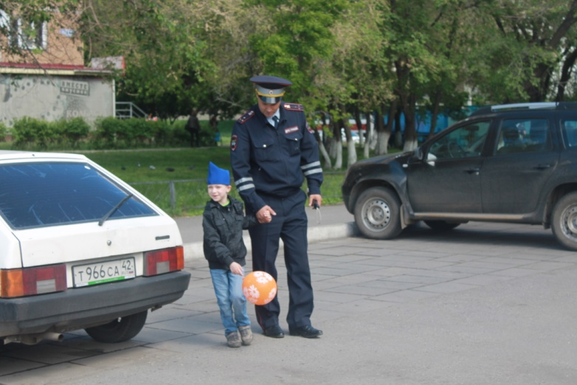
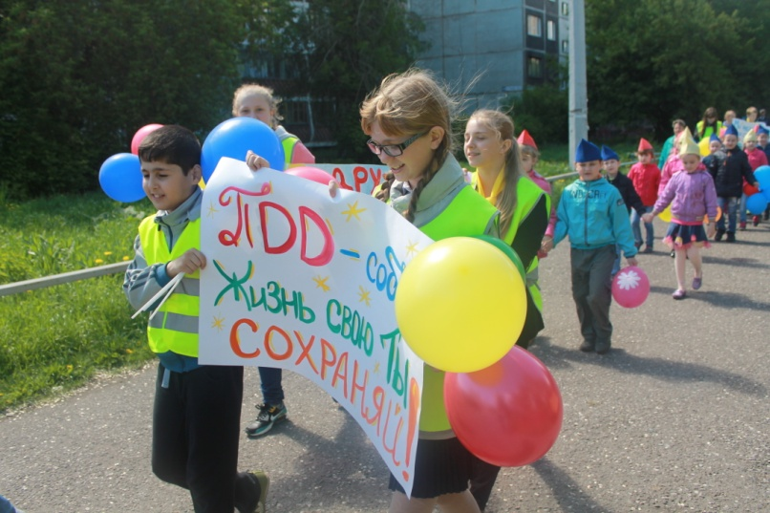
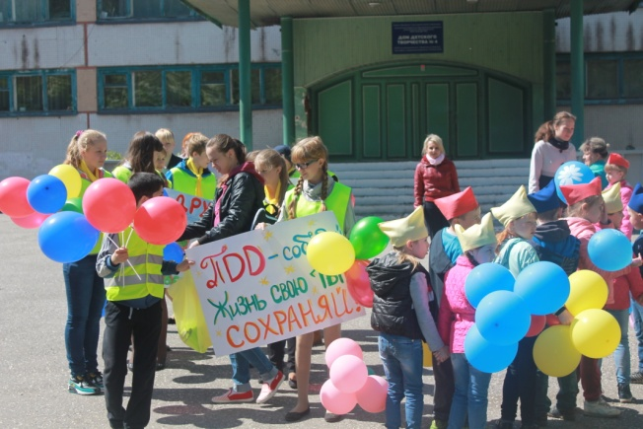
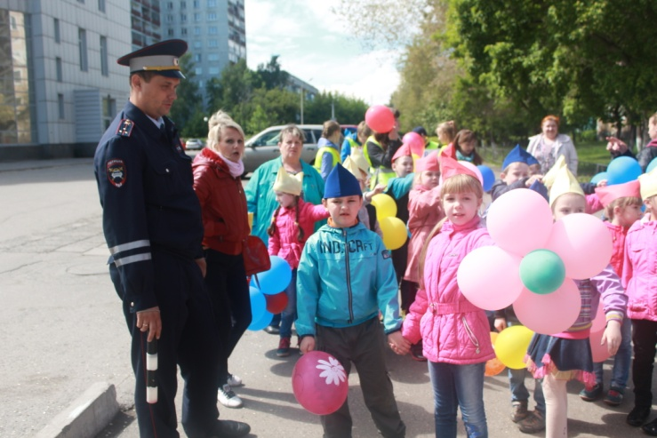

Slide 22
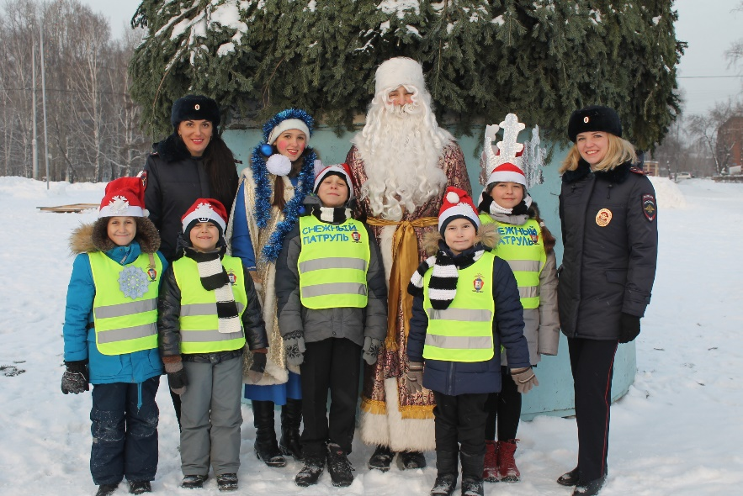
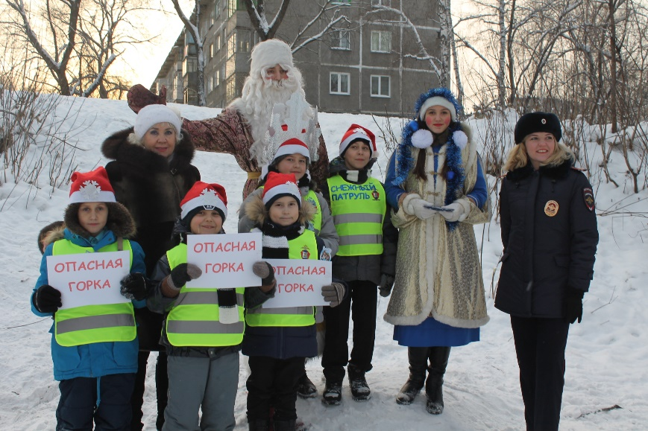
«Снежный патруль»

Slide 23
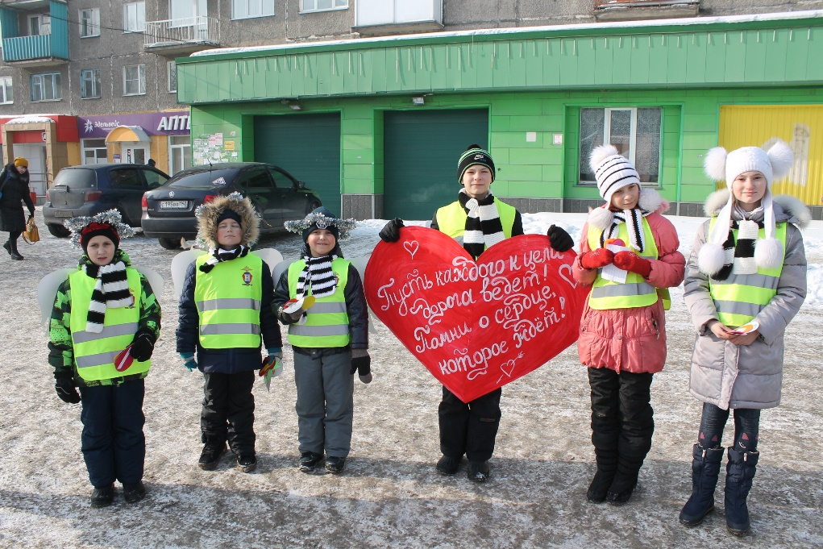
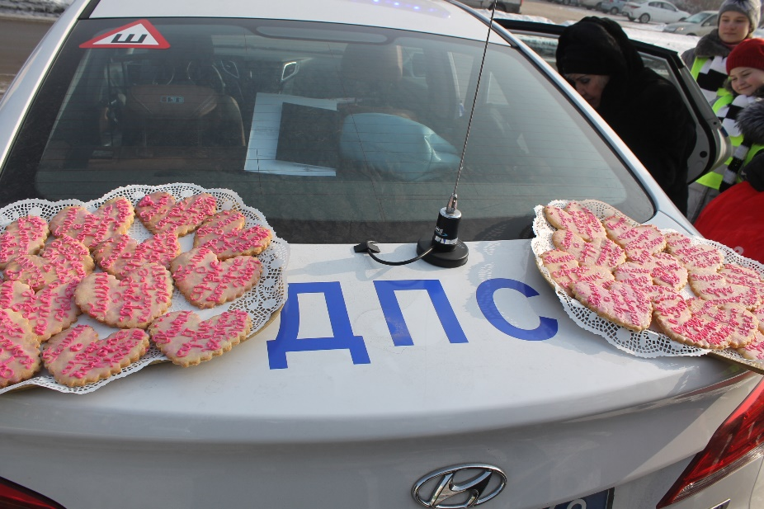
«Помни о сердце, которое ждет»

Slide 24
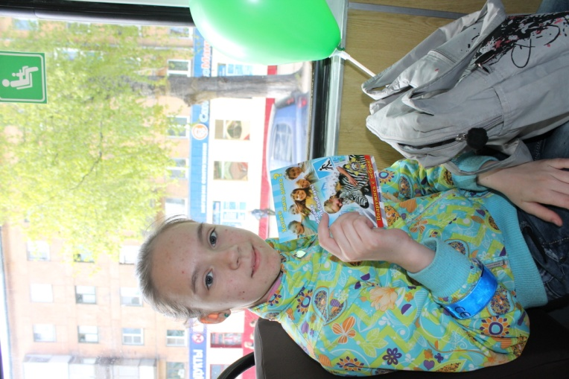
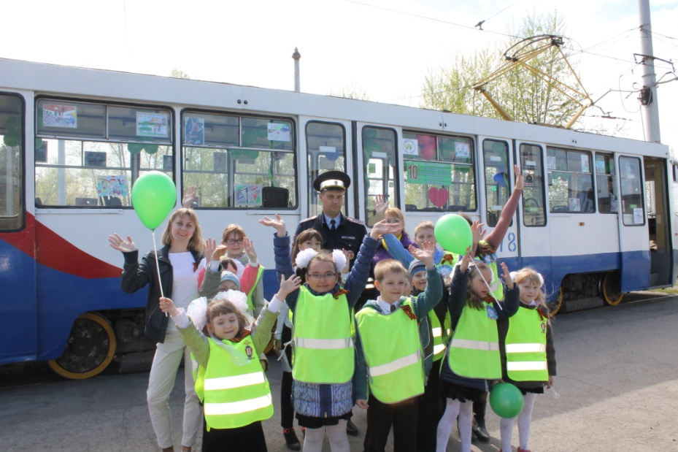
«Трамвай безопасности»

Slide 25
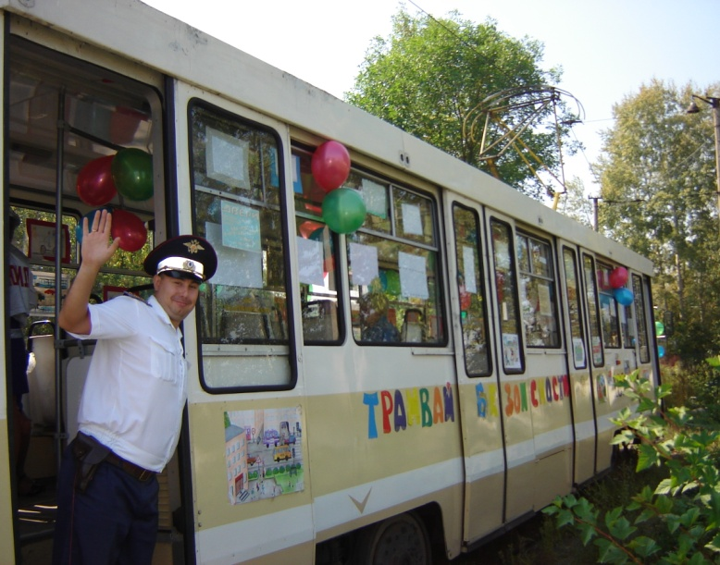

Slide 26
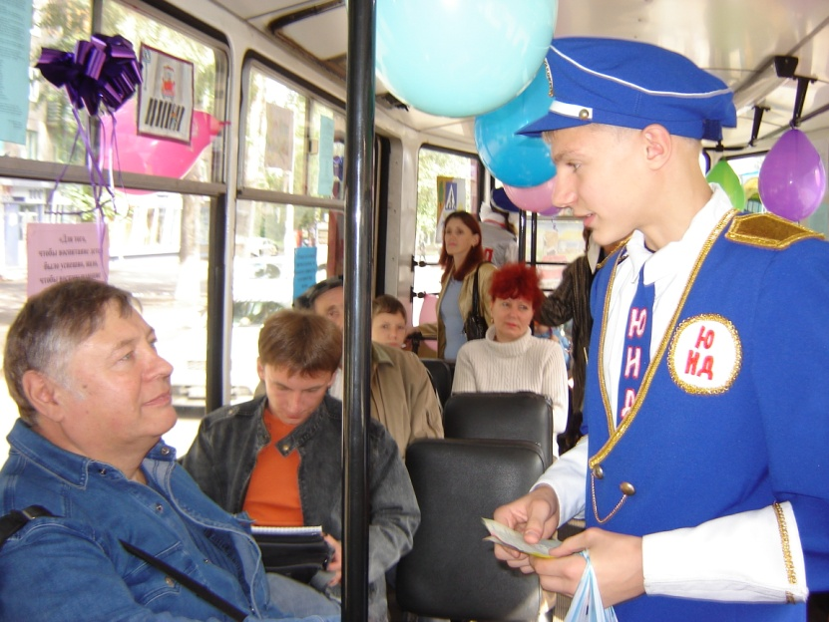
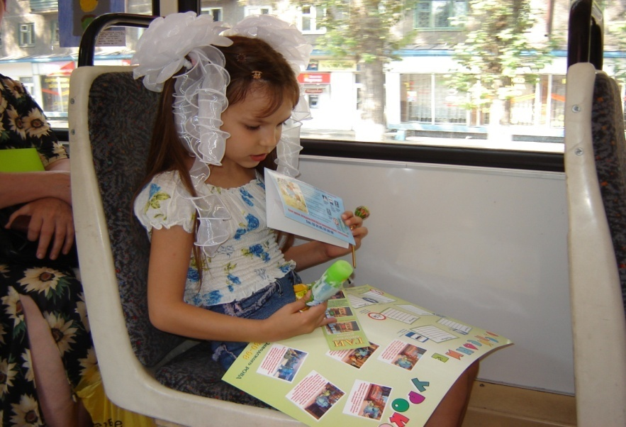

Slide 27
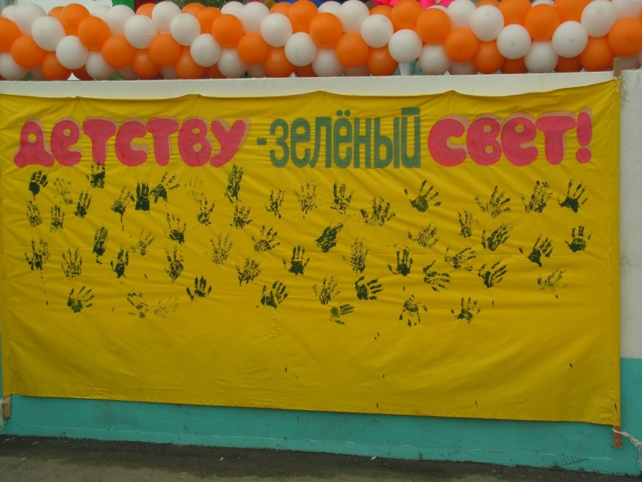
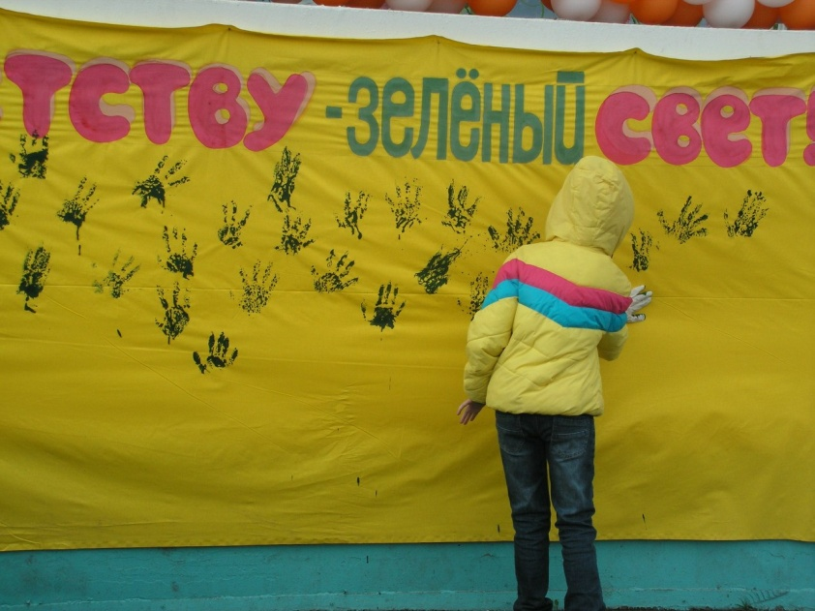
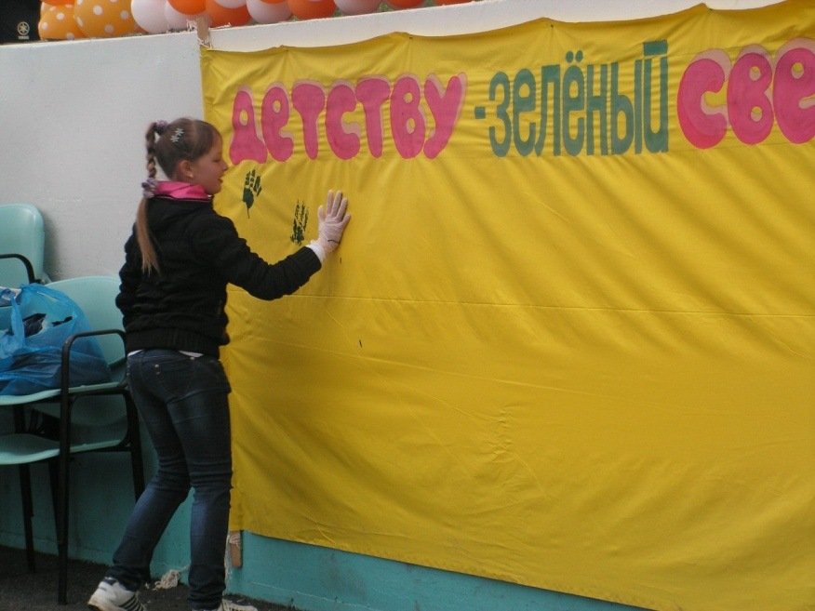
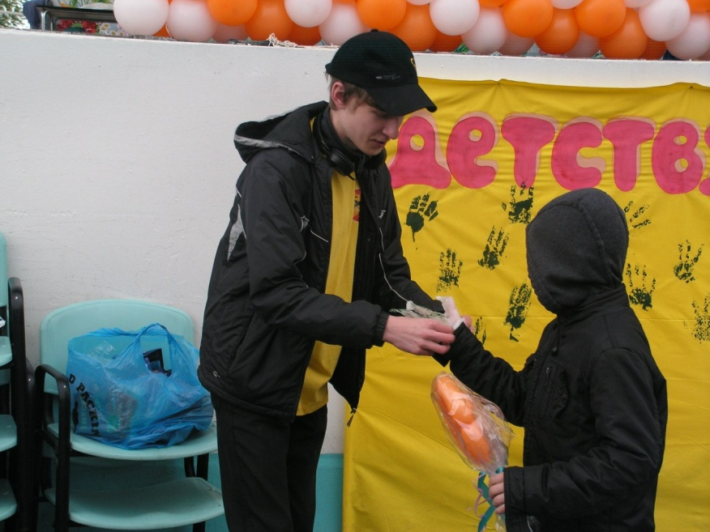
«Счастливому детству – зеленый свет!»

Slide 28
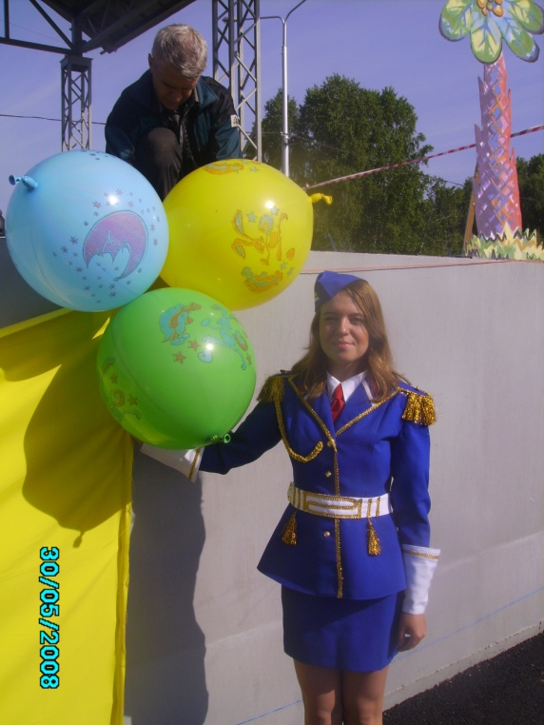
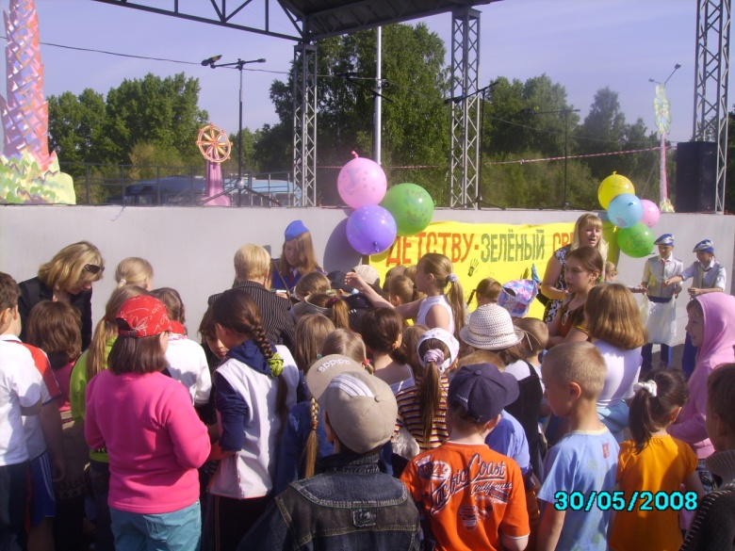
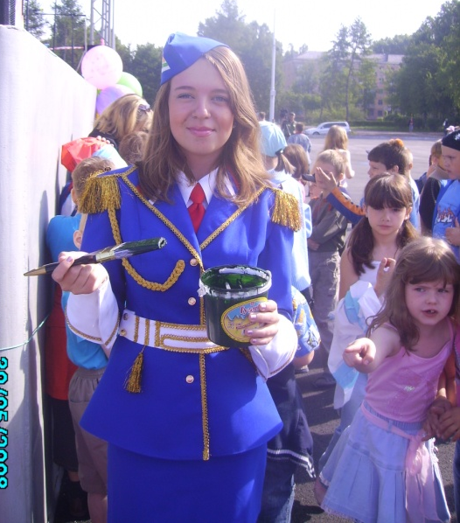
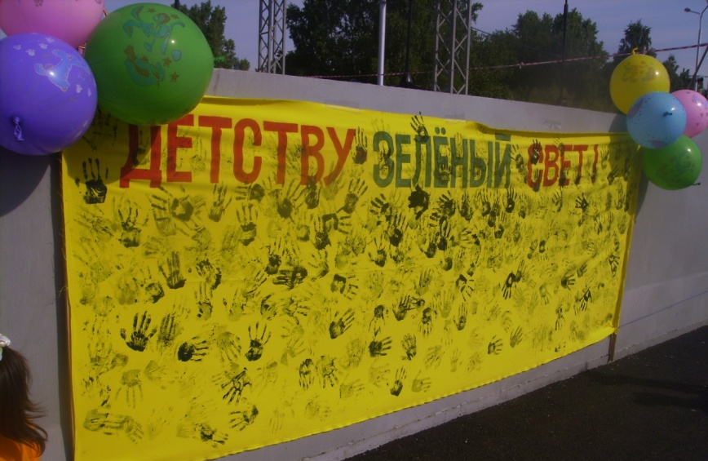

Slide 29
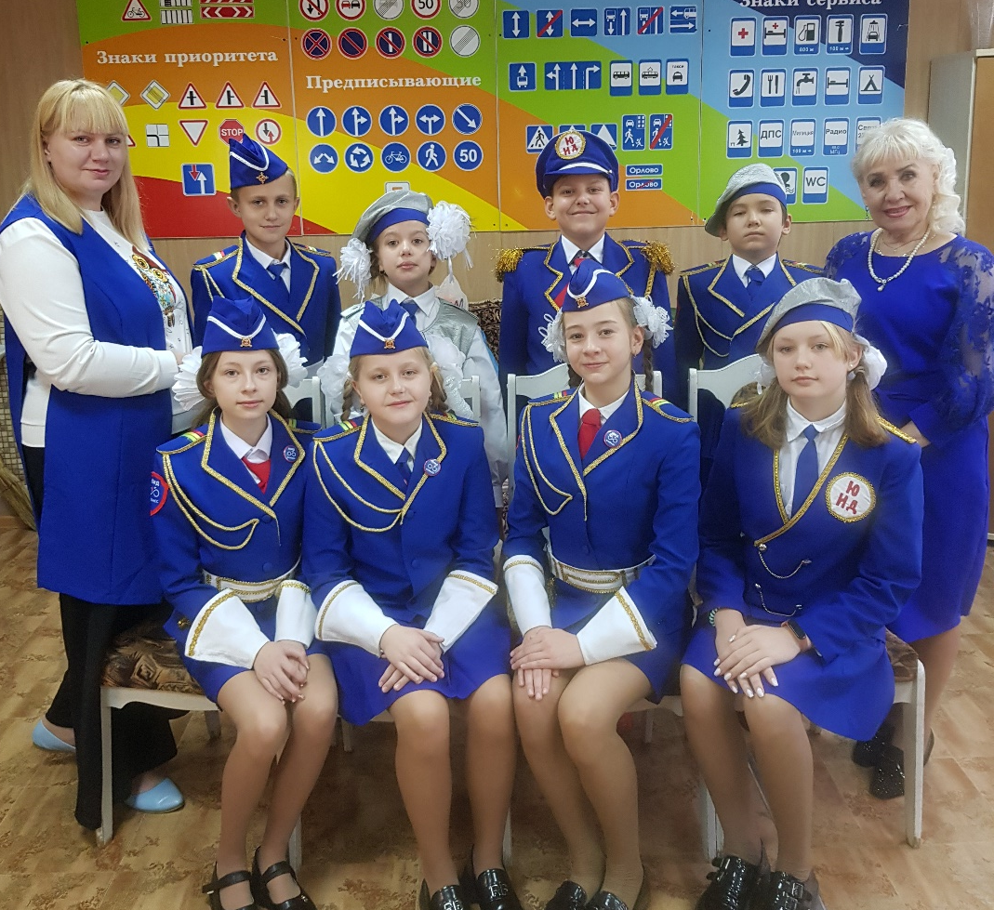
Свет детских глаз нужно нам уберечь Нужно в детских сердцах веру зажечь В них радость и смех, небо летнего дня Они смотрят на мир, на меня и тебя!

Slide 30
Спасибо за внимание!

